Slide 1
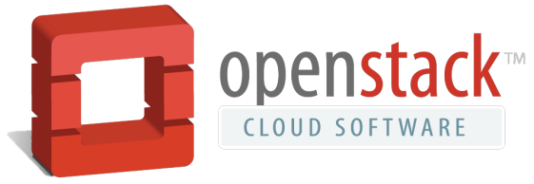
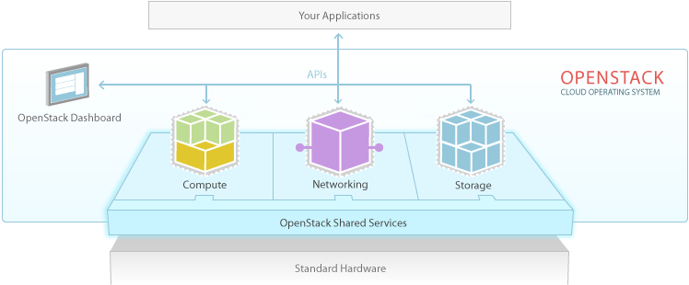

OpenStack概要 Grizzlyリリース
OpenStackはオープンソースのプライベート／パブリッククラウド構築基盤ソフトウェアであり、複数のコンポーネントから構成されます。利用者はこれらのコンポーネントを組み合わせてオリジナルのサービス環境を構築することができます。
http://www.openstack.org/
The Open Source Cloud Operating System
★コアプロジェクト
■OpenStack Compute (Nova) 多数の仮想マシンのプロビジョニングと管理を行う。EC2相当の機能を提供。
■OpenStack Object Storage (Swift) 標準的サーバを使用して、ペタバイト級の高信頼ストレージを構築。S3相当の機能を提供。
■OpenStack Image Service (Glance) サーバイメージライブラリのカタログ化と管理機能を提供。
■OpenStack Indentity (Keystone) OpenStackの各プロジェクトと既存システムの認証基盤を統合。
■OpenStack Dashboard (Horizon) 各プロジェクシステム管理者とユーザが、GUIベースでリソースのプロビジョニングが行えるセルフサービスポータルを提供。
■OpenStack Networking (Quantum) テナント間の論理分割や仮想ルーター機能など、ネットワーク仮想化を実現。
■OpenStack Block Storage Service (Cinder) 柔軟なブロックストレージサービスを実現する。EBS相当の機能を提供。
★開発中プロジェクト
■Ceilometer OpenStack内の稼働状況を測定する。
■Heat アプリケーションをOpenStack上のサービスへディプロイする仕組みを提供する。
■Ironic ベアメタル環境のディプロイを行う。Novaからの機能分離。
■RedDwarf DBaaSを実現する仕組み。
■Savanna OpenStack上にHadoopクラスタを迅速にディプロイメントする仕組みを提供します。
OpenStackはデータセンター全体のコンピューティング、ストレージ、ネットワーク等の大規模なリソースをプールとして管理するクラウドオペレーティングシステムです。管理者はプロビジョニング、リソースへの権限割り当て等、全ての操作をWebダッシュボードとReST APIを経由して、極めて効率的に行うことができます。
OpenStack の活用事例
サービスプロバイダ IaaSのストレージプラットフォームとして
情報通信 大規模に利用されるシステムの基盤として
SNS事業者 柔軟なリソース配置が必要なSNS事業のIaaS基盤として
研究機関 大量のコンピューティングリソースを提供する基盤として
Why OpenStack?
柔軟性とコントロール オープンソースであるという事は、もうプロプラエタリなベンダに囲い込まれないという事です。またモジュラーデザインにより、ビジネスニーズにあった既存システムや他のサードパーティー技術との統合が可能です。
業界標準 Cisco, Citrix, Dell, IBM, Intel, HP, RedHatを含む180社以上の企業と6000名以上の開発者がOpenStackに参加し、世界中のクラウドで利用され始めています。
実績あるソフトウェア OpenStackクラウドオペレーティングシステムを使用すれば、今日ある世界最大級のパブリック／プライベートクラウドと同じパワーを使用できます。
パブリッククラウドと互換 OpenStackパブリッククラウドとの互換性は、セキュリティポリシーや経済性等のビジネスの要求条件による、プライベートクラウドからのデータとアプリケーションの容易な移行を可能にします。
日本OpenStackユーザ会
http://openstack.jp/

